Slide 1
Обработка на изображения чрез реакционно-дифузни модели
Екип: Стефан Велинов, Християн Марков, Пламен Никифоров
ПММРП летен семестър 2017
ФМИ-СУ
София, 2017

Slide 2
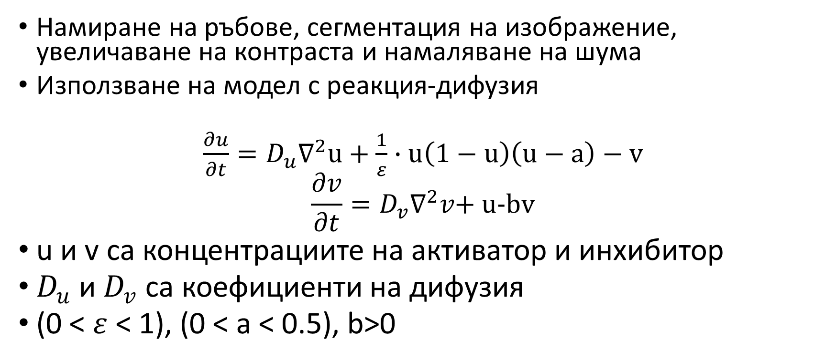
Основен проблем и подход
Намиране на ръбове, сегментация на изображение, увеличаване на контраста и намаляване на шума
Използване на модел с реакция-дифузия
$\frac{∂u}{∂t}=D_{u}{\text{∇}}^{2}$u + $\frac{1}{ε}∙u\left(1−u\right)\left(u−a\right)−v$
$$\frac{∂v}{∂t}=D_{v}{\text{∇}}^{2}v\text{+ }\text{u}\text{-}\text{bv}$$
u и v са концентрациите на активатор и инхибитор
$D_{u}$ и $D_{v}$ са коефициенти на дифузия
(0 < $ε$ < 1), (0 < a < 0.5), b>0

Slide 3
Постановка на задачата
Запознаване с отделните компоненти на реакционно-дифузния модел
Реакция: инхибитор, активатор, числено решаване
Дифузия: основни закони, коефициенти, числено решаване
Имплементация на дифузията в 1 измерение (MATLAB)

Slide 4
Прогрес до момента
Имплементация на дифузията в 2 измерения (MATLAB)
Обработка на изображения с чиста дифузия (изчистване на шума и blur)
Извеждане на диференчна схема за реакцията
Първи тестове с реакционно-дифузен модел

Slide 5
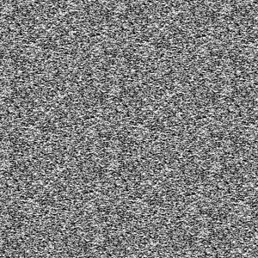

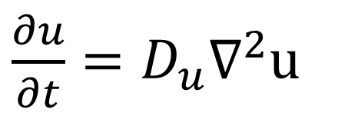
Чиста дифузия
$\frac{∂u}{∂t}=D_{u}{\text{∇}}^{2}$u
300x300 jpg, 49kB, база
300x300 jpg, 5kB, 100 итерации

Slide 6
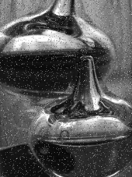
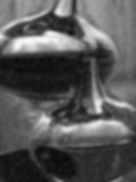
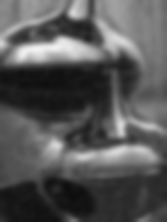



Изчистване на шума
база | 5 итерации | 10 итерации | 50 итерации | 100 итерации | 1000 итерации

Slide 7
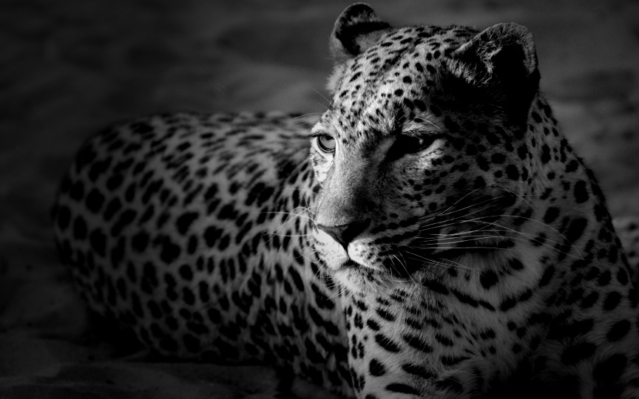
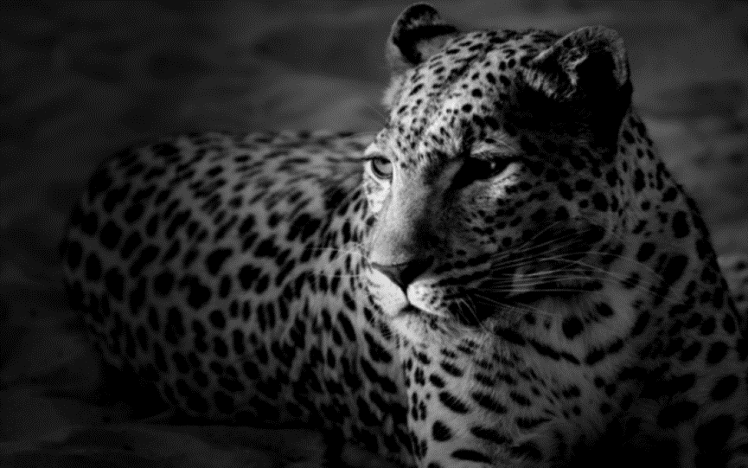



Blur (замазване)
база | 5 итерации | 10 итерации
50 итерации | 100 итерации | 1000 итерации

Slide 8


Сегментация
200x200 jpeg, база
200х200 jpeg, 6 итерации

